Slide 1
卓越软件开发基础
项目中期小结

Slide 2
内容
JSP
使用标签库
EL表达式
Servlet

Slide 3
使用taglib指令
taglib指令
<%@ taglib uri=”tagLibraryURI” prefix=”tagPrefix” %>
uri：一个URI标识标记库描述器
tagPrefix：定义一个prefix:tagname形式的字符串前缀，用于定义定制的标记。
taglib指令允许页面使用标记扩展（定制标记）。它命名了标记库。在JSP页面里遇到定制的标记时，引擎将找到在标记库中的该标记，并且找到要实施的操作——实际上是执行Java代码

Slide 4
使用自定义标记库
在使用自定义标记库时，主要分为以下3个步骤：
建立一个TLD（Tag Library Descriptor）文件，指定标记库中哪一个标记与哪一个处理程序相匹配。这是一种很简单的XML文件，TLD文件描述和说明了属性、信息和标记处理器文件位置等信息。JSP 容器使用这一文件来映射被调用标记库的位置和用法。
建立一个对标记的处理程序。处理程序本身也是一个Java类。这是标记库的真正核心。JSP页面把页面上设置的标记属性都传递给标记处理器，JSP页面上的标记标示的内容也是这样处理的。当标记处理器完成其处理过程，它就会把处理后的输出结果回送给JSP页面做进一步处理。
在JSP页面中使用标记。在JSP页面中首先声明标记库，然后再使用它。

Slide 5
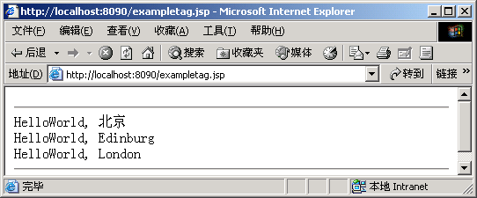
创建并使用标记库
案例名称：TLD配置文件
程序名称：mytld.tld
案例名称：处理自定义标记的Java类
程序名称：MyTagLib.java
案例名称：使用自定义标记库的JSP页面
程序名称：exampletag.jsp

Slide 6
JSTL
下载地址：http://archive.apache.org/dist/jakarta/taglibs/standard/
JSTL虽然被称为标准标签库，而实际上这个标签库是由5个不同功能的标签库共同组成。在JSTL1.1规范中，为这5个标签库分别指定了不同的URI以及建议使用的前缀，如下所示：
Core是一个核心标签库，它包含了实现Web应用中通用操作的标签。
I18N是一个国际化/格式化标签库，它包含实现Web应用程序的国际化标签和格式化标签。
标签库 | 标签库的URI | 前缀
Core | http://java.sun.com/jsp/jstl/core | c
I18N | http://java.sun.com/jsp/jstl/fmt | fmt
SQL | http://java.sun.com/jsp/jstl/sql | sql
XML | http://java.sun.com/jsp/jstl/xml | x
Functions | http://java.sun.com/jsp/jstl/functions | fn
SQL是一个数据库标签库，它包含了用于访问数据库和对数据库中的数据进行操作的标签。
XML是一个操作XML文档的标签库，它包含对XML文档中的数据进行操作的标签。
Function是一个函数标签库，它提供了一套自定义EL函数，包含了JSP网页制作者经常要用到
的字符串操作。

Slide 7
<c:remove>标签
标签概述
在JSP页面中删除域对象中的属性，需要使用Core标签库提供的<c:remove>标签，该标签专门用于删除各种域对象的属性。其语法格式如下：
<c:remove var="varName" [scope="{page|request|session|application}"] />
<c:remove>标签属性
var属性
用于指定要删除的属性名称
scope属性
用于指定要删除属性所属的域对象，它们的值都不能接受动态值。实际上<c:remove>标签与<c:set>标签将value属性的值设置为null（<c:set value="null" var="varName"/>）的作用是相同的

Slide 8
<c:if>标签
标签作用
在程序开发中，经常需要使用if语句进行条件判断，如果要在JSP页面中进行条件判断，就需要使用Core标签库提供的<c:if>标签，该标签专门用于完成JSP页面中的条件判断。
语法格式
语法1：没有标签体的情况
<c:if test="testCondition" var="resulst"
[scope="{page|request|session|application}"]/>
语法2：有标签体的情况，在标签体中指定要输出的内容
<c:if test="testCondition" var="resulst"
[scope="{page|request|session|application}"]>
body content
</c:if>
查看<c:if>标签属性

Slide 9
JSTL中的Functions标签库
fn:toLowerCase函数和fn:toUpperCase函数
fn:toLowerCase函数
fn:toUpperCase函数
fn:toLowerCase函数用于将一个字符串中包含的所有字符转换为小写形式，其基本的语法格式如下所示：
fn:toUpperCase函数用于将一个字符串中包含的所有字符转换为大写形式，其基本的语法格式如下所示：
fn:toUpperCase(String source)
fn:toLowerCase(String source)

Slide 10
EL隐藏对象
隐含对象名称 | 描 述
pageContext | 对应于JSP页面中的pageContext对象
pageScope | 代表page域中用于保存属性的Map对象
requestScope | 代表request域中用于保存属性的Map对象
sessionScope | 代表session域中用于保存属性的Map对象
applicationScope | 代表application域中用于保存属性的Map对象
param | 表示一个保存了所有请求参数的Map对象
paramValues | 表示一个保存了所有请求参数的Map对象，它对于某个请求参数，返回的是一个string类型数组
header | 表示一个保存了所有http请求头字段的Map对象
headerValues | 表示一个保存了所有http请求头字段的Map对象，返回string类型数组
cookie | 用来取得使用者的cookie值，cookie的类型是Map。
initParam | 表示一个保存了所有web应用初始化参数的map对象

Slide 11
EL隐藏对象
pageContext对象
为了获取JSP页面的隐式对象，可以使用EL表达式中的pageContext隐式对象。 pageContext隐式对象的示例代码如下：
${pageContext.response.characterEncoding}
HttpRequest对象存储的数据只在当前请求中可以获取到。习惯性的，我们把这些Map集合称为域，这些Map集合所在的对象称为域对象。在EL表达式中，为了获取指定域中的数据，提供了pageScope、requestScope、sessionScope和applicationScope四个隐式对象，示例代码如下：
${pageScope.userName}
${requestScope.userName}
${sessionScope.userName}
${applicationScope.userName}

Slide 12
EL隐藏对象
param和paramValues对象
param对象
param对象用于获取请求参数的某个值，它是Map类型，与request.getParameter()方法相同，在使用EL获取参数时，如果参数不存在，返回的是空字符串，而不是null，具体示例如下：
${param.num}
paramValues对象
如果一个请求参数有多个值，可以使用paramValues对象来获取请求参数的所有值，该对象用于返回请求参数所有值组成的数组，如果要获取某个请求参数的第一个值，可以使用如下代码：
${paramValues.nums[0]}

Slide 13
设置缓冲区
在实际的JSP应用开发中，为了确保显示的正确性，需要将禁用页面缓冲，否则可能会显示其他用户的一些信息。为了解决这个问题，需要在每个JSP的页面中添加语句
案例名称：设置缓冲区
程序名称：nocache.jsp
<%@ page contentType="text/html;charset=GBK" %>
<%
response.setHeader("Pragma", "No-cache");
response.setHeader("Cache-Control", "no-cache");
response.setDateHeader("Expires", -1);
%>
<% out.println("设置完毕！");%>

Slide 14
Servlet对JSP页面的调用传值
import javax.servlet.*;
import javax.servlet.http.*;
public class servletToJsp extends HttpServlet {
public void doGet (HttpServletRequest request,
HttpServletResponse response) {
try {
// Set the attribute and Forward to hello.jsp
request.setAttribute ("servletName", "servletToJsp");
getServletConfig().getServletContext().getRequestDispatcher("/hello.jsp").forward(request, response);
} catch (Exception ex) {
ex.printStackTrace ();
}
}
}
<%@ page contentType="text/html;charset=GBK"%>
<html>
<body>
<%= request.getAttribute("servletName")%>
</body>
</html>

Slide 15

Filter
Filter被称作过滤器或者拦截器，其基本功能就是对Servlet容器调用Servlet的过程进行拦截，从而在Servlet进行响应处理前后实现一些特殊功能。
当浏览器访问服务器中的目标资源时，会被Filter拦截，在Filter中进行预处理操作，然后再将请求转发给目标资源。当服务器接收到这个请求后会对其进行响应，在服务器处理响应的过程中，也需要先将响应结果发送给拦截器，在拦截器中对响应结果进行处理后，才会发送给客户端。

Slide 16
Filter
Filter过滤器就是一个实现了javax.servlet.Filter接口的类，
在javax.servlet.Filter接口中定义了三个方法
init(FilterConfig filterConfig)
doFilter(ServletRequest request,
ServletResponse response,FilterChain chain)
destroy()

Slide 17
Filter
Filter映射
Filter拦截的资源需要在web.xml文件中进行配置，即Filter映射。
Filter的映射方式可分为两种
init(FilterConfig filterConfig)
doFilter(ServletRequest request,
ServletResponse response,FilterChain chain)
拦截用户所有请求
使用通配符“*”来实现让过滤器拦截所有的请求访问
Filter的映射方式分为两种
destroy()
拦截不同方式请求
<filter-mapping>元素中有一个特殊的子元素<dispatcher>，该元素用于指定过滤器所拦截的资源被Servlet容器调用的方式

Slide 18
Filter
Filter链
在一个Web应用程序中可以注册多个Filter程序，每个Filter程序都可以针对某一个URL进行拦截。如果多个Filter程序都对同一个URL进行拦截，那么这些Filter就会组成一个Filter链（也叫过滤器链）。
Filter链用FilterChain对象来表示，FilterChain对象中有一个doFilter()方法，该方法作用就是让Filter链上的当前过滤器放行，请求进入下一个Filter

Slide 19
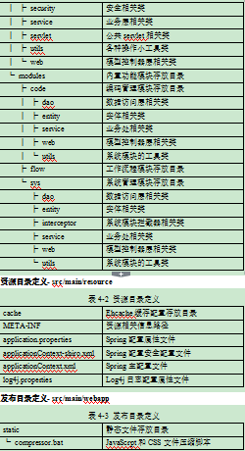
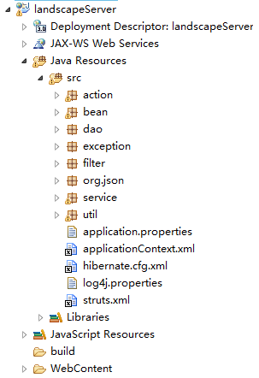
项目要求说明
文档很重要！文档中需要提供以下内容：
项目组织以及其中每个文件的说明：

Slide 20
项目要求说明
文档很重要！文档中需要提供以下内容：
每个文件中代码方法或者配置的说明：
方法名 | 功能
save(S entity) | 保存和修改实体对象，后台会判断什么时候为新建，什么时候为修改。
findOne(ID id); | 根据ID查找对象，ID为关键字需唯一
findAll(); | 查询某种类型的所有对象
findAll(Pageable pageable) | 条件查询、翻页查询、排序查询功能
count(); | 统计某种类型对象个数
delete(ID id); | 根据ID删除对象，ID为关键字需唯一
delete(T entity); | 根据对象删除
deleteAll(); | 删除该类型所有对象
从Ehcache支持高性能的分布式缓存，兼具灵活性和扩展性。 分布式缓存的选项包括： 通过Terracotta的缓存集群：设定和使用Terracotta模式的Ehcache缓存。缓存发现是自动完成的，并且有很多选项可以用来调试缓存行为和性能。
<bean id="ehcacheManager" class="org.springframework.cache.ehcache.EhCacheManagerFactoryBean"><property name="configLocation" value="classpath:ehcache/ehcache_enotc.xml"/></bean>

Slide 21
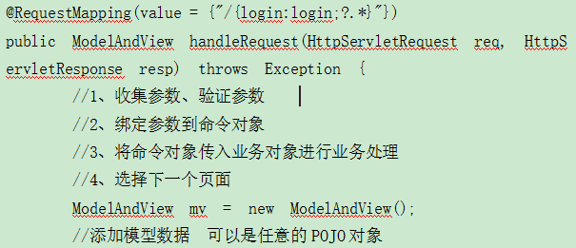
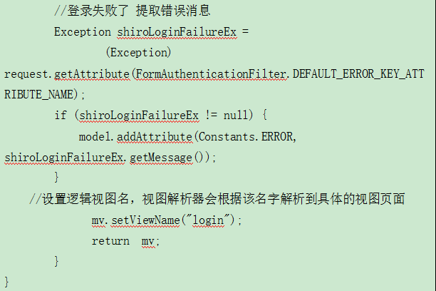
项目要求说明
文档很重要！文档中需要提供以下内容：
关键功能实现的细节
编码系统SpringMVC框架中处理器/页面控制器的设计与实现
org.springframework.web.servlet.mvc.Controller：页面控制器/处理器必须实现Controller接口
public ModelAndView handleRequest(HttpServletRequest req, HttpServletResponse resp) ：功能处理方法，实现相应的功能处理，比如收集参数、验证参数、绑定参数到命令对象、将命令对象传入业务对象进行业务处理、最后返回ModelAndView对象；
ModelAndView：包含了视图要实现的模型数据和逻辑视图名；“mv.addObject("message", "登录成功!");”表示添加模型数据，此处可以是任意POJO对象；“mv.setViewName("login");”表示设置逻辑视图名为“login”，视图解析器会将其解析为具体的视图，如前边的视图解析器InternalResourceVi。wResolver会将其解析为“WEB-INF/jsp/login.jsp”。
在Spring MVC框架下对于处理器/页面控制器的定义如下代码所示：

Slide 22
项目要求说明
文档很重要！文档中需要提供以下内容：
难题解决和心得体会
####遇到的问题和解决方法
问题1：QQ为了保证用户信息安全，不允许将localhost:8080作为网站地址和回调地址，怎么处理?
解决方案：安装内网穿透利器ngrok，将本地部署的网站让外网能直接访问到。于是，用户访问http://map.tunnel.qydev.com/www/index.html#即可体验ExcitedMap。
问题2：本项目的前端采用AngularJS框架，URL中会出现”#”，而使用QQ第三方登录的回调地址里面不允许包含”#”这个符号，怎么破？
解决方案：在框架之外建一个跳转页面，避免”#”的出现，实现过渡。
问题3：自动化测试工具纷繁复杂，如何选择适合本项目的测试工具？
解决方案：我请教了戴老师，戴老师推荐了Jmeter。JMeter是Apache组织开发的基于Java的自动化测试工具，简单易用。在此次Project中，我使用JMeter测试了后台的接口和网站的性能。
问题4：最初配置Spring Boot时，内置的Tomcat一直报错。
解决方案：使用端口查看器，发现8080端口被虚拟机的vmnat进程占用了，关闭虚拟机的进程即可。
####个人感想
通过这个项目的实践，无论是前端还是后端，我都学到了很多东西。
首先，新框架的推出改善了生产环境。之前Spring MVC+Hibernate给我的印象不太友好（配置复杂、启动慢、修改代码后需要手动重启等等），但这次Spring Boot框架的出现无疑大大减轻了程序员配置环境的压力，提升了修改代码的效率。
…

